Slide 1

TECNOLOGIA DA INFORMAÇÃO
POWER POINT 2007 E
PROGRAMAS DE APRESENTAÇÕES
Prof. André Aparecido da Silva
Disponível em: http://www.oxnar.com.br/unitec

Slide 2
UM POUCO DE HISTÓRIA
Criado em 1984, conhecido como Presenter, pela companhia de software Forethought Inc. Foi reconhecido na época como um dos primeiro programas para computadores pessoais que poderia ser usado para criar slides de apresentações.

Slide 3
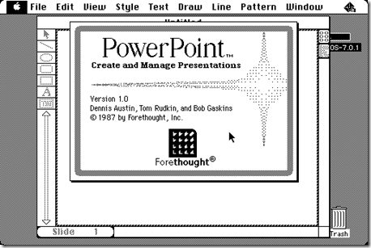
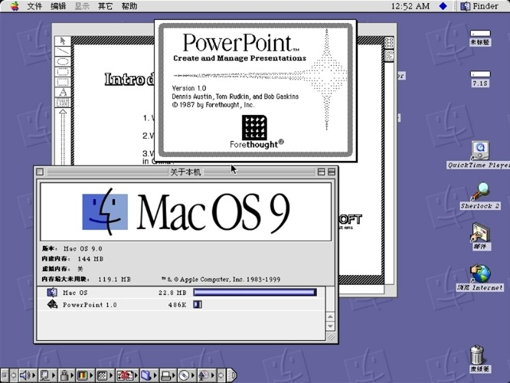
UM POUCO DE HISTÓRIA

Slide 4
UM POUCO DE HISTÓRIA
Os recursos da versão inicial incluíam uma escolha de cor de 236 possibilidades. Quando o programa foi lançado para o mercado em geral no começo de 1987, era direcionado para usuários Macintosh.

Slide 5
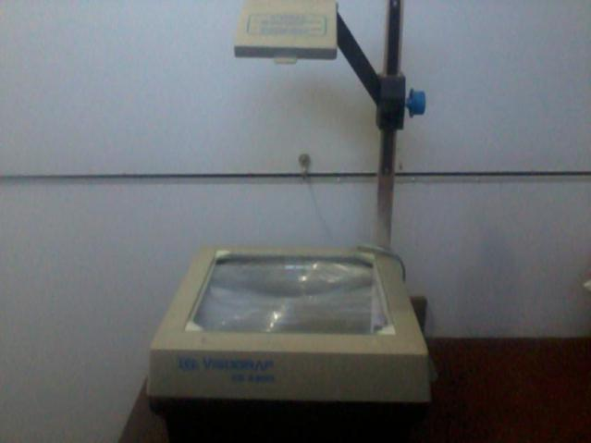

O que se usava antes do power point?

Slide 6
INICIANDO O PROGRAMA
Para iniciá-lo basta clicar no botão Iniciar da barra de tarefas do Windows, apontar para Todos os Programas, selecionar Microsoft Office e clicar em Microsoft Office PowerPoint 2007.

Slide 7
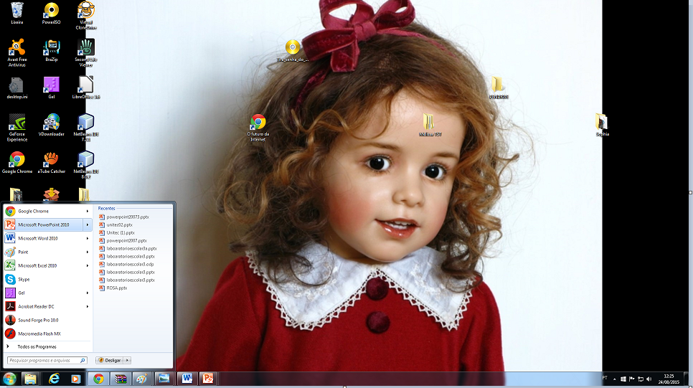
INICIANDO O PROGRAMA

Slide 8
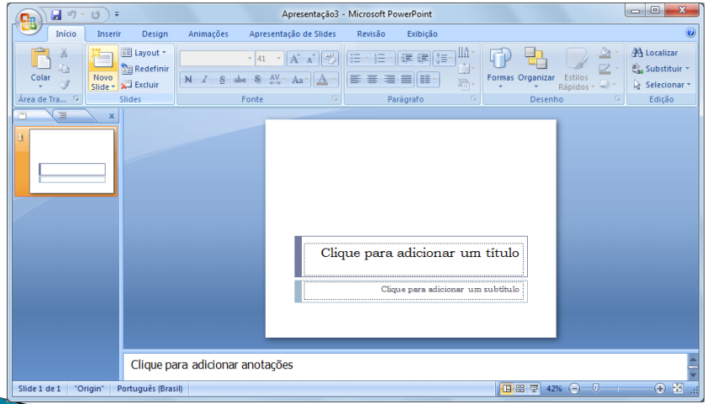
A tela inicial será mostrada

Slide 9
O botão Office
Apesar da remoção dos menus tradicionais de versões anteriores, esta versão dispõe do botão office, onde constam as opções dos antigos menus.

Slide 10
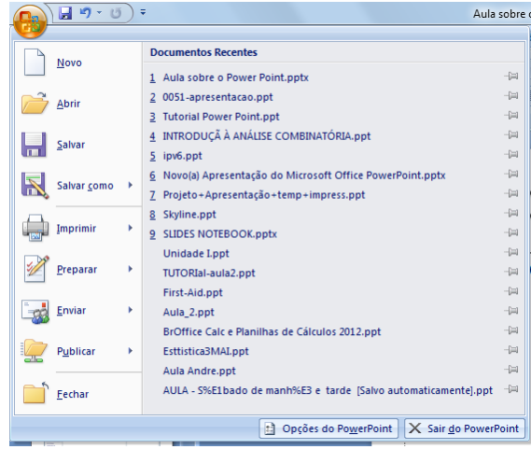
O botão Office

Slide 11
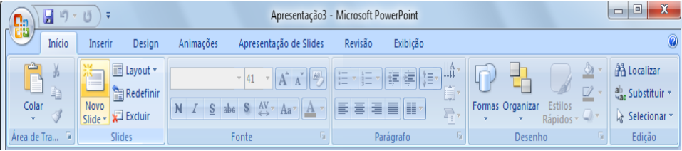
As guias

Slide 12
As guias
Inicio
Inserir
Designer
Animações
Apresentação de Slides
Revisão
Exibição

Slide 13
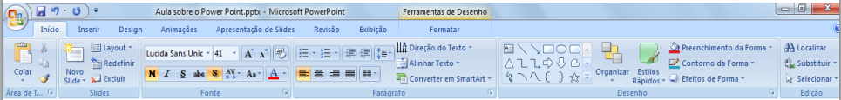
A guia Início
Opções padrões, copiar, colar, inserção e exclusão de novos Slides além de formatação de textos

Slide 14
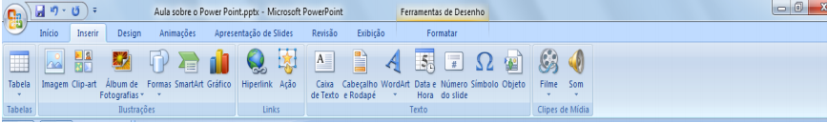
A guia Inserir
Inserção de tabelas
Inserção de gráficos
Inserção de Imagens
Inserção de formas
Inserção de Caixas de Textos
Entre outros

Slide 15
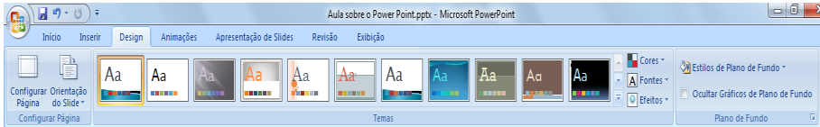
A guia Design
Aqui é possível mudar exibição dos elementos gráficos bem como cores de fundo e layouts

Slide 16
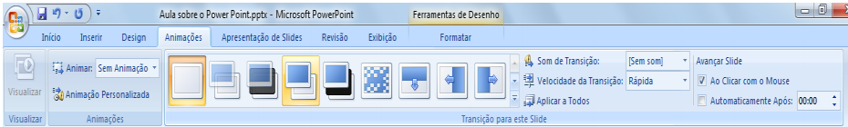
Guia Animação
Nesta guia é possível alterar a transição dos slides bem como configurar o tempo, caso você queira que os slides passem automaticamente.

Slide 17
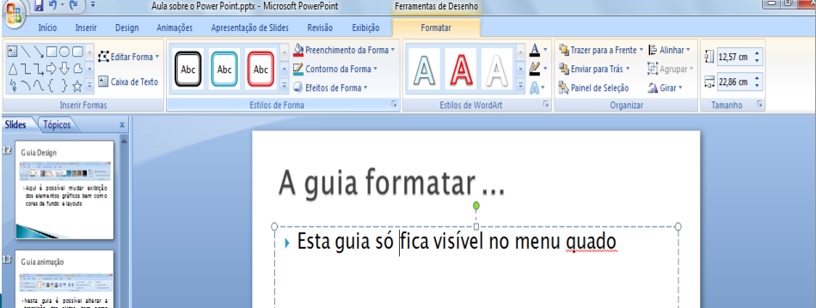
Esta guia só fica visível no menu quando esta selecionada um texto.

Slide 18
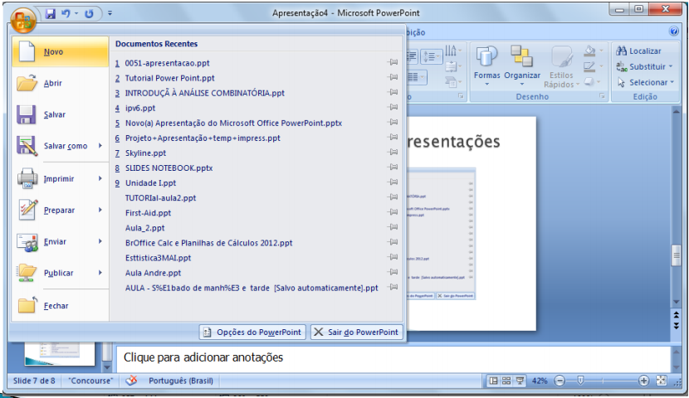
Elaborando novas apresentações
Clique no botão Office e depois em novo

Slide 19
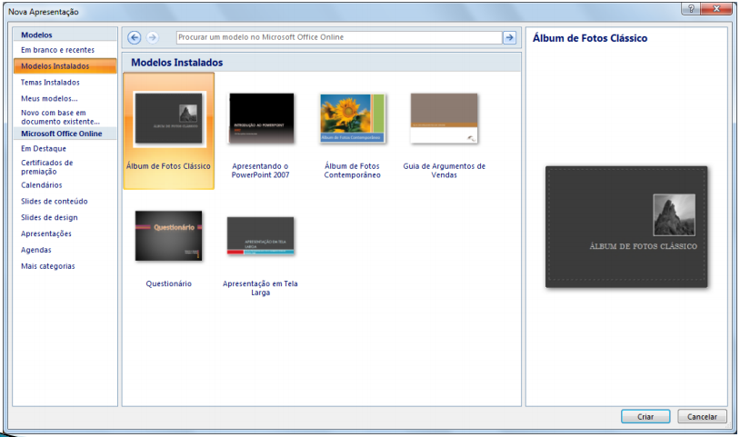
Usando os Modelos

Slide 20
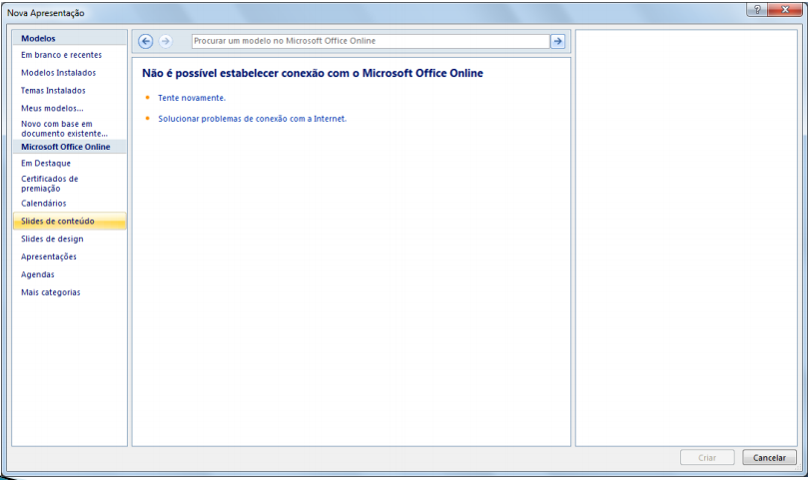
Buscando Modelos na Internet

Slide 21
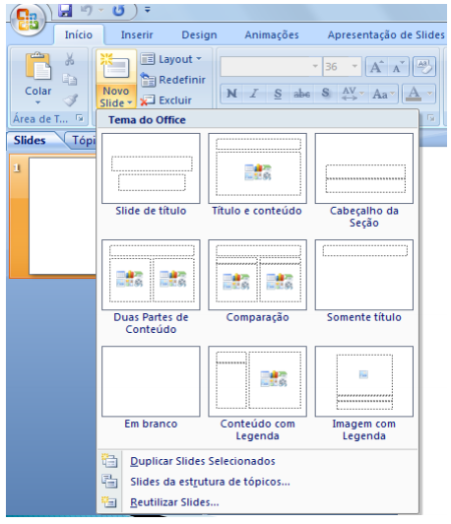
Definindo Layout dos Slides

Slide 22
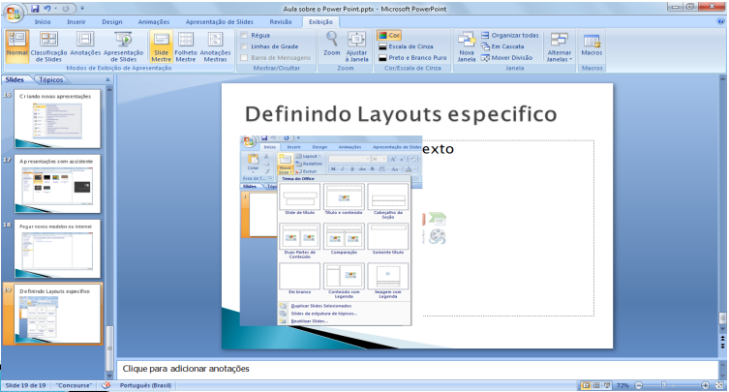
Alterando Slide mestre
Clique na guia Exibição e depois em Slide Mestre

Slide 23
Alterações no slide mestre ficam em todos os slides

Slide 24
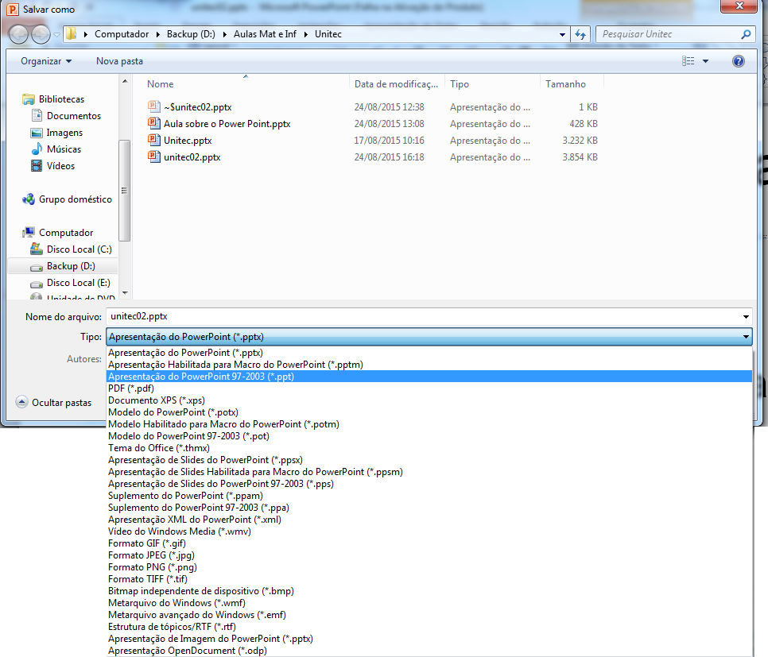
Salvar no formato .pptx ou salvar em outros formatos?

Slide 25
Atividade prática
Elabore uma apresentação sobre você:
(O que faz; O que goste; Onde trabalha / mora; filhos e perspectiva para o futuro).
+/-10 slides
Insira textos
Imagens e links para paginas que você goste
Altere a animação do seu slide
Coloque para mudar automaticamente a cada 10 segundos.

Slide 26
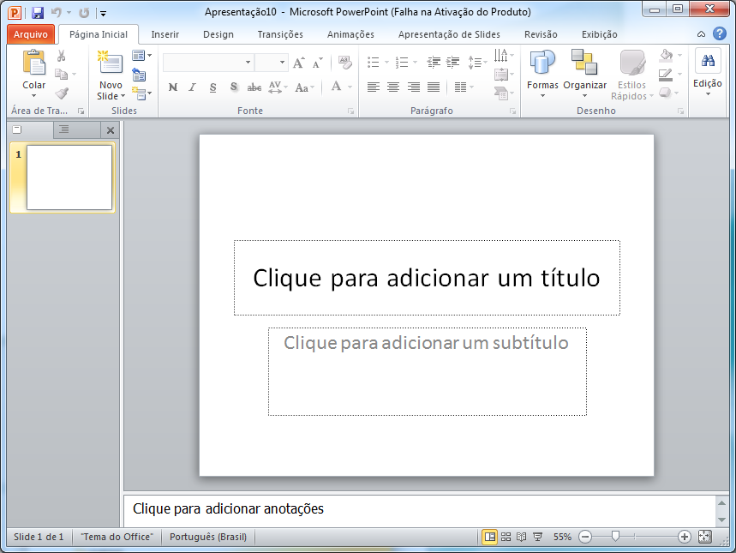
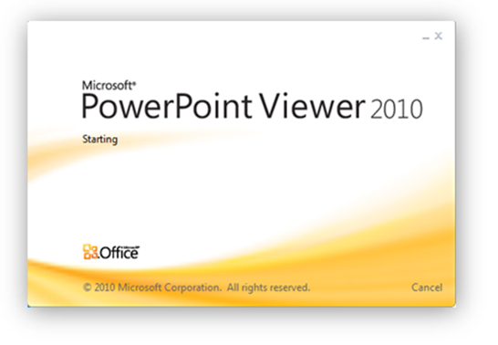
POWER POINT 2010

